Slide 1
IMPLEMENTATION OF SOME STOCK CONTROL METHODS USED IN BUSINESS LOGISTICS ON DISASTER LOGISTICS: T.R. THE PRIME MINISTRY DISASTER AND EMERGENCY MANAGEMENT PRESIDENCY DISASTER LOGISTICS STORAGE EXAMPLE
TİCARET LOJİSTİĞİNDE KULLANILAN BAZI STOK KONTROL YÖNTEMLERİNİN AFET LOJİSTİĞİNE UYGULANMASI: T.C. BAŞBAKANLIK AFET VE ACİL DURUM YÖNETİMİ BAŞKANLIĞI (AFAD) AFET LOJİSTİK DEPOLARI ÖRNEĞİ
Arş. Gör. Ünal YAPRAK*
Doç. Dr. Mehmet MERDAN*
*Gümüşhane University Faculty of Health Sciences Department of Emergency and Disaster Management
*Gümüşhane University Faculty of Engineering and Natural Sciences Department of Mathematical Engineering

Slide 2
Objectives
The aim of this study is to demonstrate the application of some inventory control methods in trade logistics on disaster logistics and determine adequate and economical inventory levels through the example of disaster logistics storages.
Amaç
Bu çalışmanın amacı afet lojistik depoları örneği üzerinden, ticaret lojistiğindeki bazı stok kontrol yöntemlerinin afet ve insani yardım lojistiğinde uygulamasını göstermek, yeterli ve ekonomik stok seviyelerini belirlemektir.

Slide 3
Materials and Methods
In this study, data analysis of 103 earthquakes, 311 floods, 365 fires, 172 landslides, 38 heavy snowfall and avalanche that occurred between the years of 1980 – 2012 (33 years) was made.
In this analysis, tents, blankets, bed, heaters and kitchen sets which are the main materials for shelter in disaster situations, were taken as distributed help materials.
Materyal ve Metot
Bu çalışmada, 1980 – 2012 (33 yıl) yılları arasında meydana gelen toplam 103 adet deprem, 311 adet sel, 365 adet yangın, 172 adet heyelan, 38 adet aşırı kar yağışı ve çığ afetlerinin verileri kullanılmıştır.
Uygulamalarda, afet durumlarında barınma için ana yardım malzemesi olan çadır, battaniye, yatak, ısıtıcı ve mutfak seti ele alınmıştır.

Slide 4
The study is an implementation study. In implementation, inventory control methods, one of the simple average method, simple moving average method, the weighted moving average method and exponential corrections methods were used.
Çalışma bir uygulama çalışması olup uygulamada stok kontrol yöntemlerinden olan basit ortalamalar yöntemi, basit hareketli ortalamalar yöntemi, ağırlıklı hareketli ortalamalar yöntemi ve üstel düzeltme yöntemlerinin uygulamaları yapılmıştır.

Slide 5
As application area, Region 1 (Edirne, Kırklareli, Tekirdağ, İstanbul, Kocaeli, Yalova) the distribution of most tents assistance between years 1980–2012 was selected and the inventory quantities were determined on an annual periodical.
Uygulama bölgesi olarak ise, 1980–2012 yılları arasında toplamda en fazla çadır dağıtımının yapıldığı 1. Bölge (Edirne, Kırklareli, Tekirdağ, İstanbul, Kocaeli, Yalova) seçilmiştir ve stok miktarları yıllık dönemsel olarak belirlenmiştir.

Slide 6
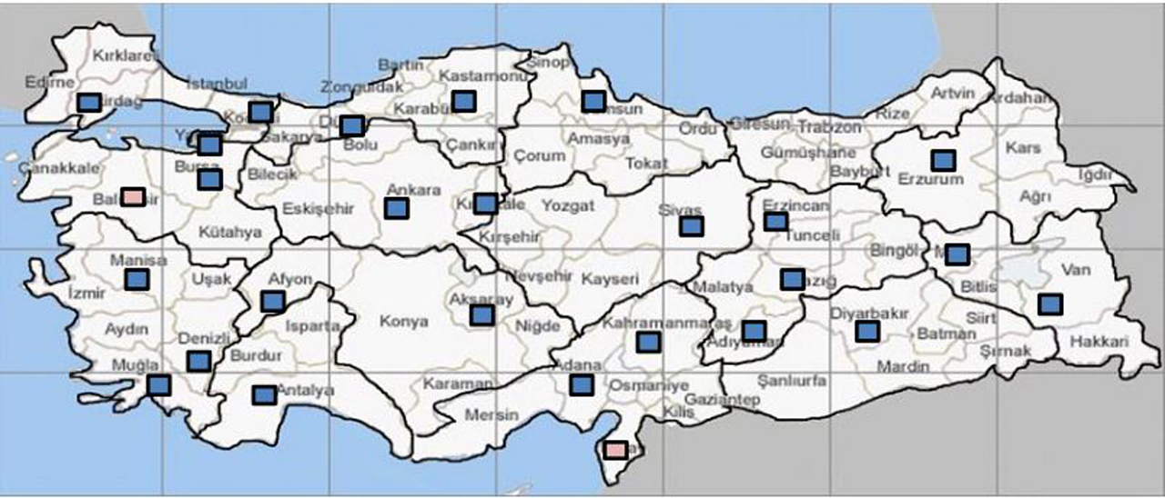
Figure 1. Locations of the Disaster Logistics Warehouses to be established by the Republic of Turkey Prime Ministry Disaster and Emergency Management Presidency
Şekil 1. T.C. Başbakanlık Afet ve Acil Durum Yönetimi Başkanlığı (AFAD) Tarafından Kurulacak Afet Lojistik Depolarının Yerleri
Provinces the planned establishment of storage / Depo Kurulması Planlanan İller
Modified will storage / Tadil Edilecek Depolar
Source / Kaynak : T.C Başbakanlık Afet ve Acil Durum Yönetimi Başkanlığı (AFAD) Basın ve Halkla İlişkiler Müşavirliği (2009), “25.10.2013 tarihli Basın Duyurusu”, https://www.afad.gov.tr, (19.06.2014)

Slide 7
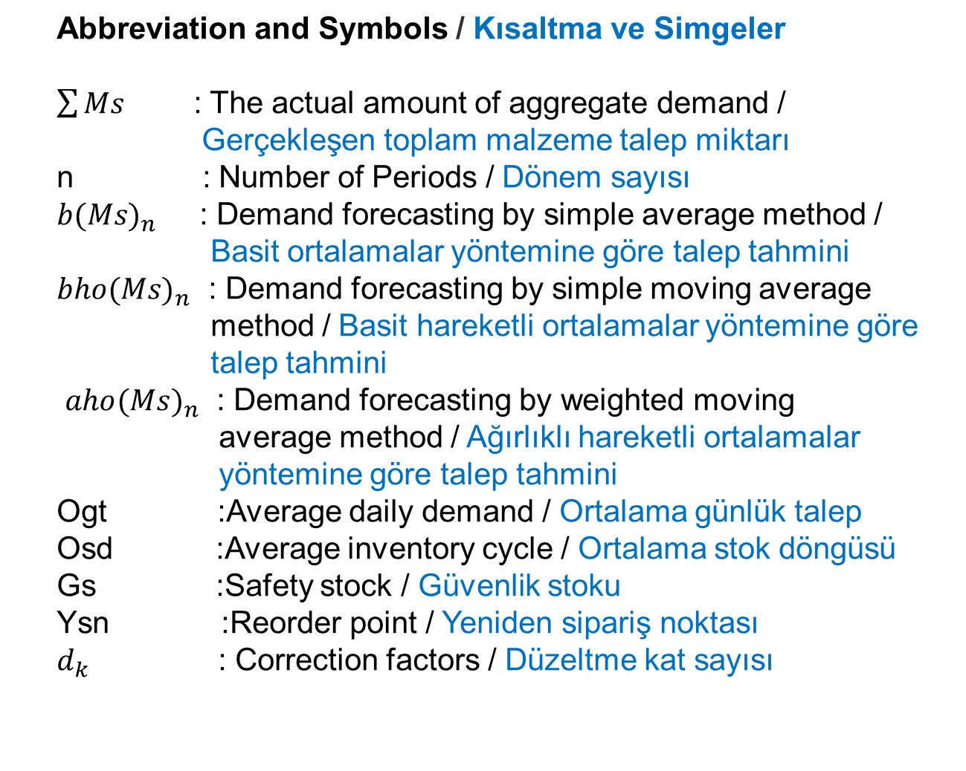
Abbreviation and Symbols / Kısaltma ve Simgeler
$\sum{Ms}$ : The actual amount of aggregate demand /
Gerçekleşen toplam malzeme talep miktarı
n : Number of Periods / Dönem sayısı
$b{(Ms)}_{n}$ : Demand forecasting by simple average method /
Basit ortalamalar yöntemine göre talep tahmini
$bho{(Ms)}_{n}$ : Demand forecasting by simple moving average
method / Basit hareketli ortalamalar yöntemine göre
talep tahmini
$aho{(Ms)}_{n}$ : Demand forecasting by weighted moving
average method / Ağırlıklı hareketli ortalamalar
yöntemine göre talep tahmini
Ogt :Average daily demand / Ortalama günlük talep
Osd :Average inventory cycle / Ortalama stok döngüsü
Gs :Safety stock / Güvenlik stoku
Ysn :Reorder point / Yeniden sipariş noktası
$d_{k}$ : Correction factors / Düzeltme kat sayısı

Slide 8
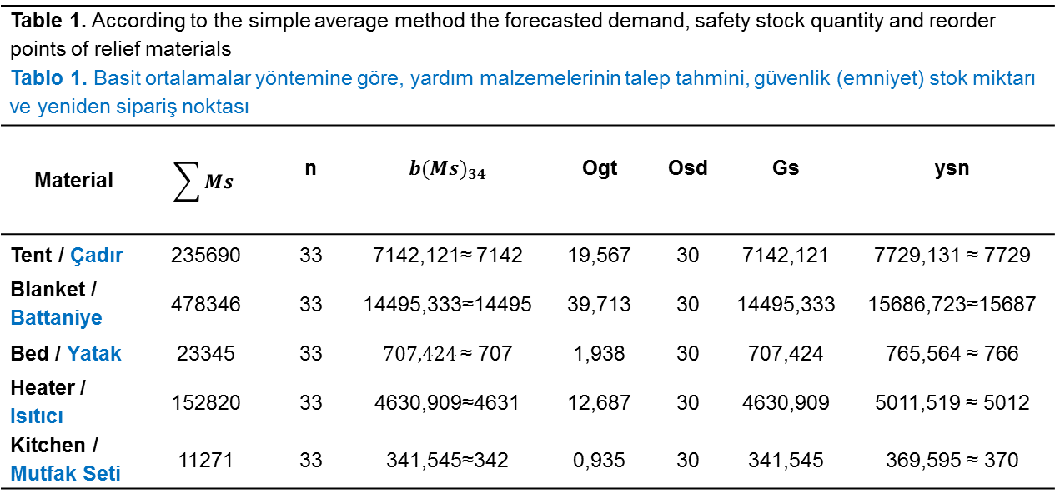
Results / Bulgular
Application 1. Simple Average Method
Uygulama 1. Basit Ortalamalar Yöntemi
Table 1. According to the simple average method the forecasted demand, safety stock quantity and reorder points of relief materials Tablo 1. Basit ortalamalar yöntemine göre, yardım malzemelerinin talep tahmini, güvenlik (emniyet) stok miktarı ve yeniden sipariş noktası
Material | $$\sum{Ms}$$ | n | $$b{(Ms)}_{34}$$ | Ogt | Osd | Gs | ysn
Tent / Çadır | 235690 | 33 | 7142,121≈ 7142 | 19,567 | 30 | 7142,121 | 7729,131 ≈ 7729
Blanket / Battaniye | 478346 | 33 | 14495,333≈14495 | 39,713 | 30 | 14495,333 | 15686,723≈15687
Bed / Yatak | 23345 | 33 | $707,424$≈ 707 | 1,938 | 30 | 707,424 | 765,564 ≈ 766
Heater / Isıtıcı | 152820 | 33 | 4630,909≈4631 | 12,687 | 30 | 4630,909 | 5011,519 ≈ 5012
Kitchen / Mutfak Seti | 11271 | 33 | 341,545≈342 | 0,935 | 30 | 341,545 | 369,595 ≈ 370

Slide 9
In the application, should be in store materials were lowest (safety stock level, the 7142 pieces for tents, 14495 pieces for blankets, 707 pieces for bed, 4631 pieces for heater and 342 pieces for kitchen sets) to the simple average method (except heater) (Table 1).
Yapılan uygulamalarda depolarda bulunması gereken stok seviyeleri en az düzeyde (güvenlik stok seviyesi, çadır için 7142 adet, battaniye için 14495 adet, yatak için 707 adet, ısıtıcı için 4631 adet ve mutfak seti için 342 adet) basit ortalamalar yöntemine göre bulunmuştur (ısıtıcı hariç) (Tablo 1).

Slide 10
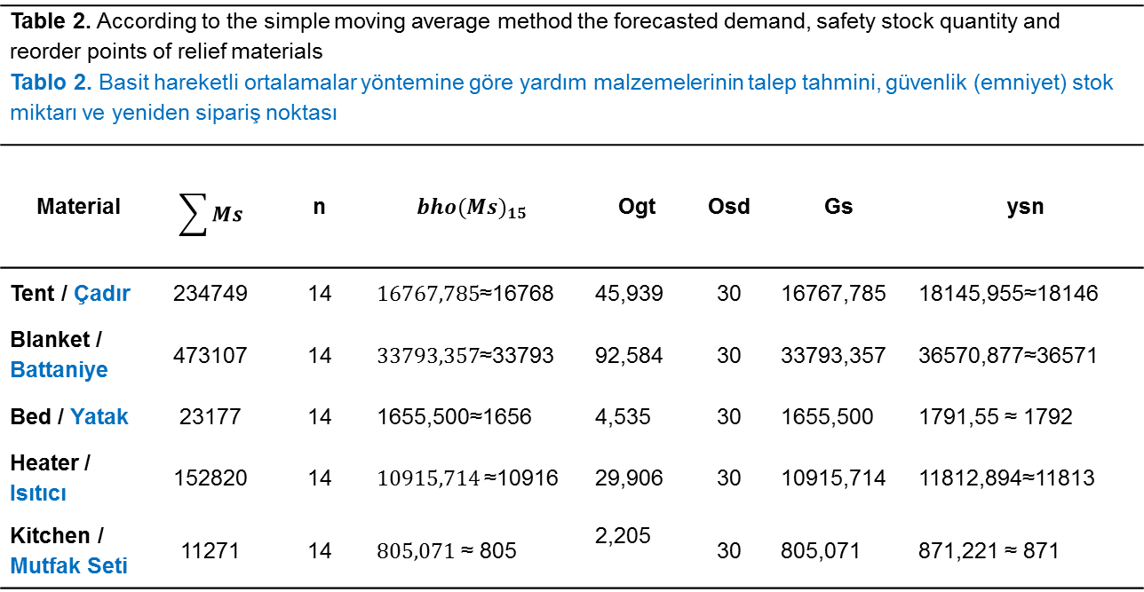
Application 2. Simple Moving Average Method
Uygulama 2. Basit Hareketli Ortalamalar Yöntemi
Table 2. According to the simple moving average method the forecasted demand, safety stock quantity and reorder points of relief materials Tablo 2. Basit hareketli ortalamalar yöntemine göre yardım malzemelerinin talep tahmini, güvenlik (emniyet) stok miktarı ve yeniden sipariş noktası
Material | $$\sum{Ms}$$ | n | $$bho{(Ms)}_{15}$$ | Ogt | Osd | Gs | ysn
Tent / Çadır | 234749 | 14 | $16767,785$≈16768 | 45,939 | 30 | 16767,785 | 18145,955≈18146
Blanket / Battaniye | 473107 | 14 | $33793,357$≈33793 | 92,584 | 30 | 33793,357 | 36570,877≈36571
Bed / Yatak | 23177 | 14 | 1655,500≈1656 | 4,535 | 30 | 1655,500 | 1791,55 ≈ 1792
Heater / Isıtıcı | 152820 | 14 | $10915,714$≈10916 | 29,906 | 30 | 10915,714 | 11812,894≈11813
Kitchen / Mutfak Seti | 11271 | 14 | $805,071$ ≈ 805 | 2,205 | 30 | 805,071 | 871,221 ≈ 871

Slide 11
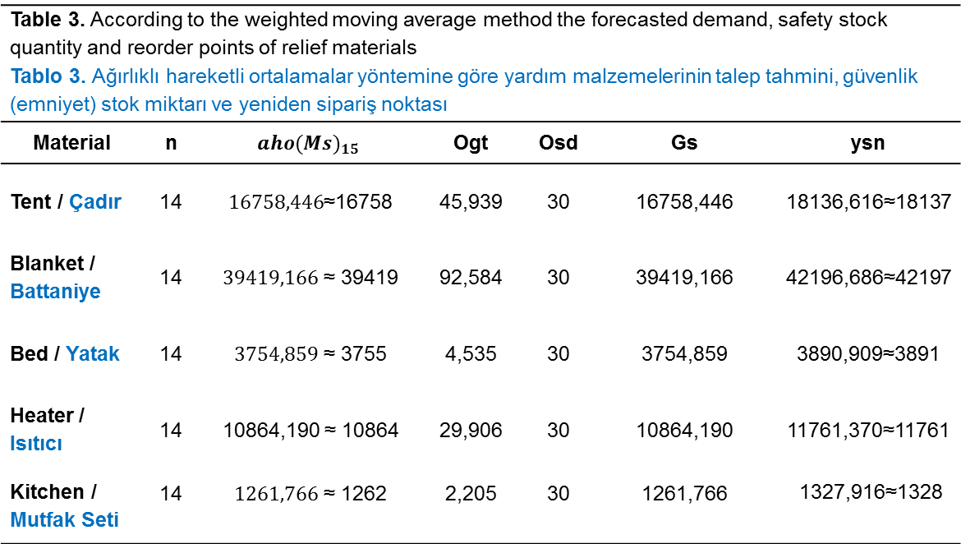
Application 3. Weighted Moving Average Method
Uygulama 3. Ağırlıklı Hareketli Ortalamalar Yöntemi
Table 3. According to the weighted moving average method the forecasted demand, safety stock quantity and reorder points of relief materials Tablo 3. Ağırlıklı hareketli ortalamalar yöntemine göre yardım malzemelerinin talep tahmini, güvenlik (emniyet) stok miktarı ve yeniden sipariş noktası
Material | n | $$aho{(Ms)}_{15}$$ | Ogt | Osd | Gs | ysn
Tent / Çadır | 14 | $16758,446$≈16758 | 45,939 | 30 | 16758,446 | 18136,616≈18137
Blanket / Battaniye | 14 | $39419,166$ ≈ 39419 | 92,584 | 30 | 39419,166 | 42196,686≈42197
Bed / Yatak | 14 | $3754,859$ ≈ 3755 | 4,535 | 30 | 3754,859 | 3890,909≈3891
Heater / Isıtıcı | 14 | 10864,190 ≈ 10864 | 29,906 | 30 | 10864,190 | 11761,370≈11761
Kitchen / Mutfak Seti | 14 | $1261,766$ ≈ 1262 | 2,205 | 30 | 1261,766 | 1327,916≈1328

Slide 12
Should be in store tent, blankets, bed, heating and kitchen sets materials were highest (safety stock level, the 16758 pieces for tents, 39419 pieces for blankets, 3755 pieces for bed, 10864 pieces for heater and 1262 pieces for kitchen sets) to the weighted moving average method.
Depolardaki stok seviyeleri en fazla düzeyde (güvenlik stok seviyesi, çadır için 16758 adet, battaniye için 39419 adet, yatak için 3755 adet, ısıtıcı için 10864 adet ve mutfak seti için 1262 adet) ağırlıklı hareketli ortalamalar yöntemine göre bulunmuştur.

Slide 13
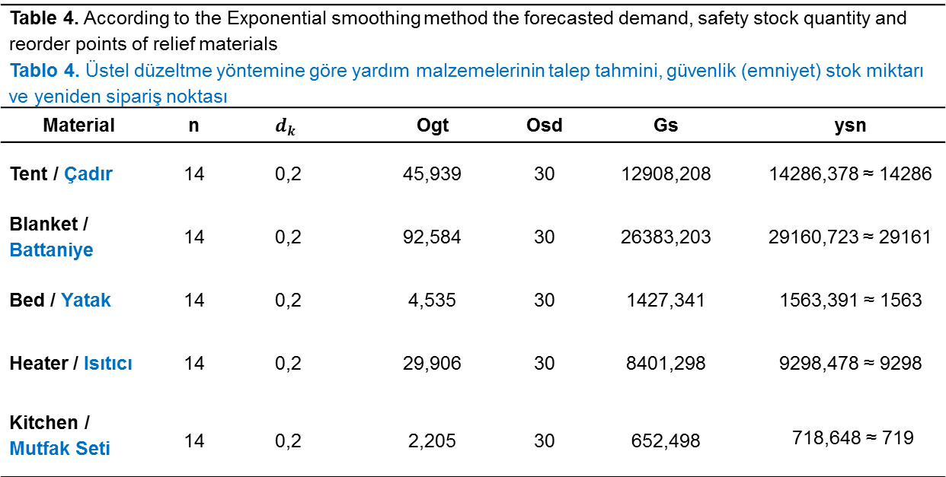
Application 4. Exponential Correction Methods
Uygulama 4. Üstel Düzeltme Yöntemi
Table 4. According to the Exponential smoothing method the forecasted demand, safety stock quantity and reorder points of relief materials Tablo 4. Üstel düzeltme yöntemine göre yardım malzemelerinin talep tahmini, güvenlik (emniyet) stok miktarı ve yeniden sipariş noktası
Material | n | $$d_{k}$$ | Ogt | Osd | Gs | ysn
Tent / Çadır | 14 | 0,2 | 45,939 | 30 | 12908,208 | 14286,378 ≈ 14286
Blanket / Battaniye | 14 | 0,2 | 92,584 | 30 | 26383,203 | 29160,723 ≈ 29161
Bed / Yatak | 14 | 0,2 | 4,535 | 30 | 1427,341 | 1563,391 ≈ 1563
Heater / Isıtıcı | 14 | 0,2 | 29,906 | 30 | 8401,298 | 9298,478 ≈ 9298
Kitchen / Mutfak Seti | 14 | 0,2 | 2,205 | 30 | 652,498 | 718,648 ≈ 719

Slide 14
The stock levels which according to the exponential smoothing method while the lower level according to simple moving average method and weighted moving average method, according to the simple averages method were at a higher level (Table 4).
In addition, according to the results, for stock control or demand forecasting methods of focusing on near-term the stock levels were found to be higher.
Üstel düzeltme yöntemine göre bulunan stok seviyeleri ise basit hareketli ortalamalar yöntemi ve ağırlıklı hareketli ortalamalar yöntemlerine göre daha düşük seviyede iken, basit ortalamalar yöntemine göre daha yüksek seviyede bulunmuştur (Tablo 4).
Ayrıca sonuçlara göre, yakın dönemlere ağırlık veren stok kontrol veya talep tahmin yöntemlerinde stok seviyelerinin daha yüksek bulunduğu görülmüştür.

Slide 15
Conclusion
Some stock control and demand forecasting methods used in trade logistics, the implementation of based on demand data from the past occurred in the area of disaster or humanitarian logistics critical stock levels can be achieved.
Sonuç
Ticaret lojistiğindeki bazı stok kontrol ve talep tahmini yöntemleri, geçmişte meydana gelen talep verilerine dayanarak afet ya da insani yardım lojistiği alanında uygulanabilmekte ve kritik stok seviyeleri belirlenebilmektedir.

Slide 16
Moreover, according to our results, kind of quantitatif methods used to evaluate the stock control has a significant impact on the stock levels.
Ayrıca elde edilen sonuçlara göre, stok kontrollerinde kullanılacak sayısal yöntem çeşidinin stok seviyelerini de önemli ölçüde etkilediği görülmektedir.

Slide 17
Besides AFAD, tent number to be included stock levels in disaster logistics warehouse in the 1th region are determined to be about 7,000. The results found based on the simple average method in this study 7142 pieces.
However the average amount tent according to stock control methods near term weighted 13000 - 17000 range was found in. This suggests that in the near term mainly methods be rise from the results given.
Bunun yanında AFAD, 1. Bölgede kurulan afet lojistik deposunda bulunması gereken çadır stok seviyesini yaklaşık 7000 adet olarak belirlemiştir. Bu çalışmada basit ortalamalar yöntemine göre çadır sayısı ise 7142 adet olarak bulunmuştur.
Ancak, yakın dönem ağırlıklı stok kontrol yöntemlerine göre çadır miktarları ortalama 13000–17000 aralığında bulunmuştur. Bu da yakın dönem ağırlıklı yöntemler göz önüne alındığında sonuçların yükseldiğini göstermektedir.

Slide 18
THANK YOU / TEŞEKKÜRLER
unal_yaprak@hotmail.com
mmerdan@gumushane.edu.tr

